Slide 1
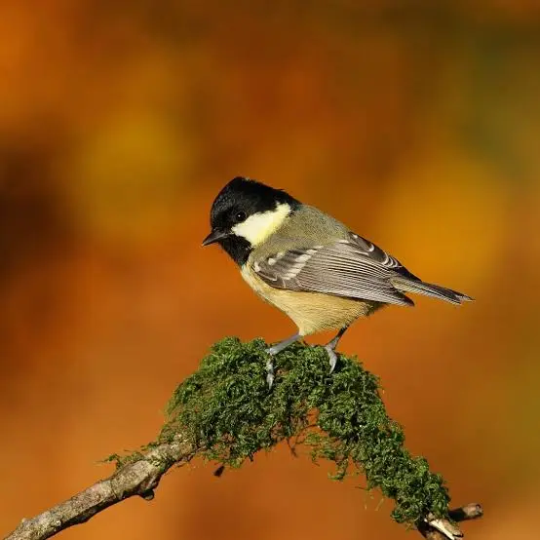

Что особенного в громких криках синицы московки?
А. Крик находится в ультразвуковом диапазоне и не слышен человеческому уху.
Б. Он похож на кваканье лягушки.
В. Он несёт в себе очень много информации, в том числе для других птиц.

Slide 2
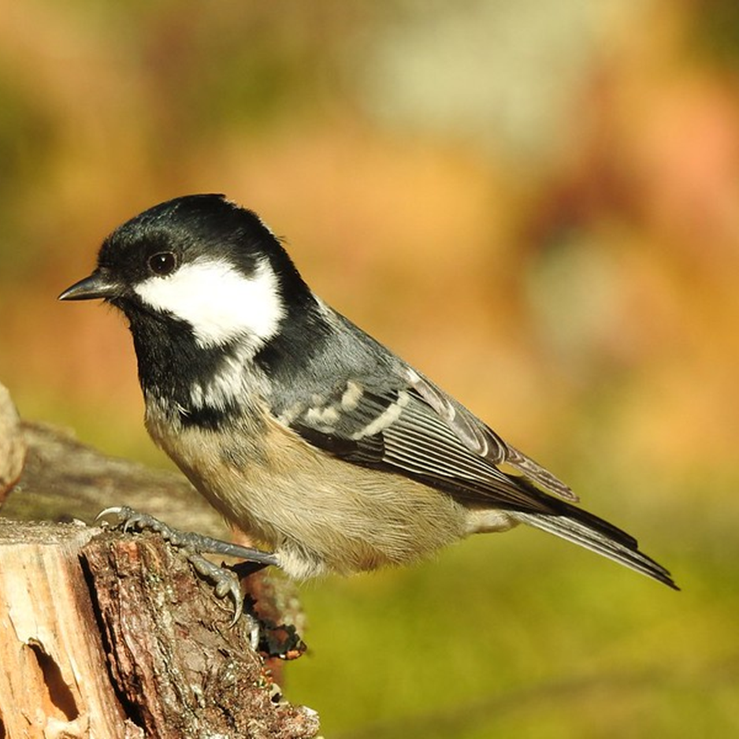
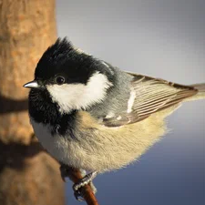
Правильный ответ В:
Если московка завидела врага, она издаёт крик, который содержит в себе не только сигнал об опасности, но и описательную информацию. Например, насколько велик и опасен враг.

Slide 3
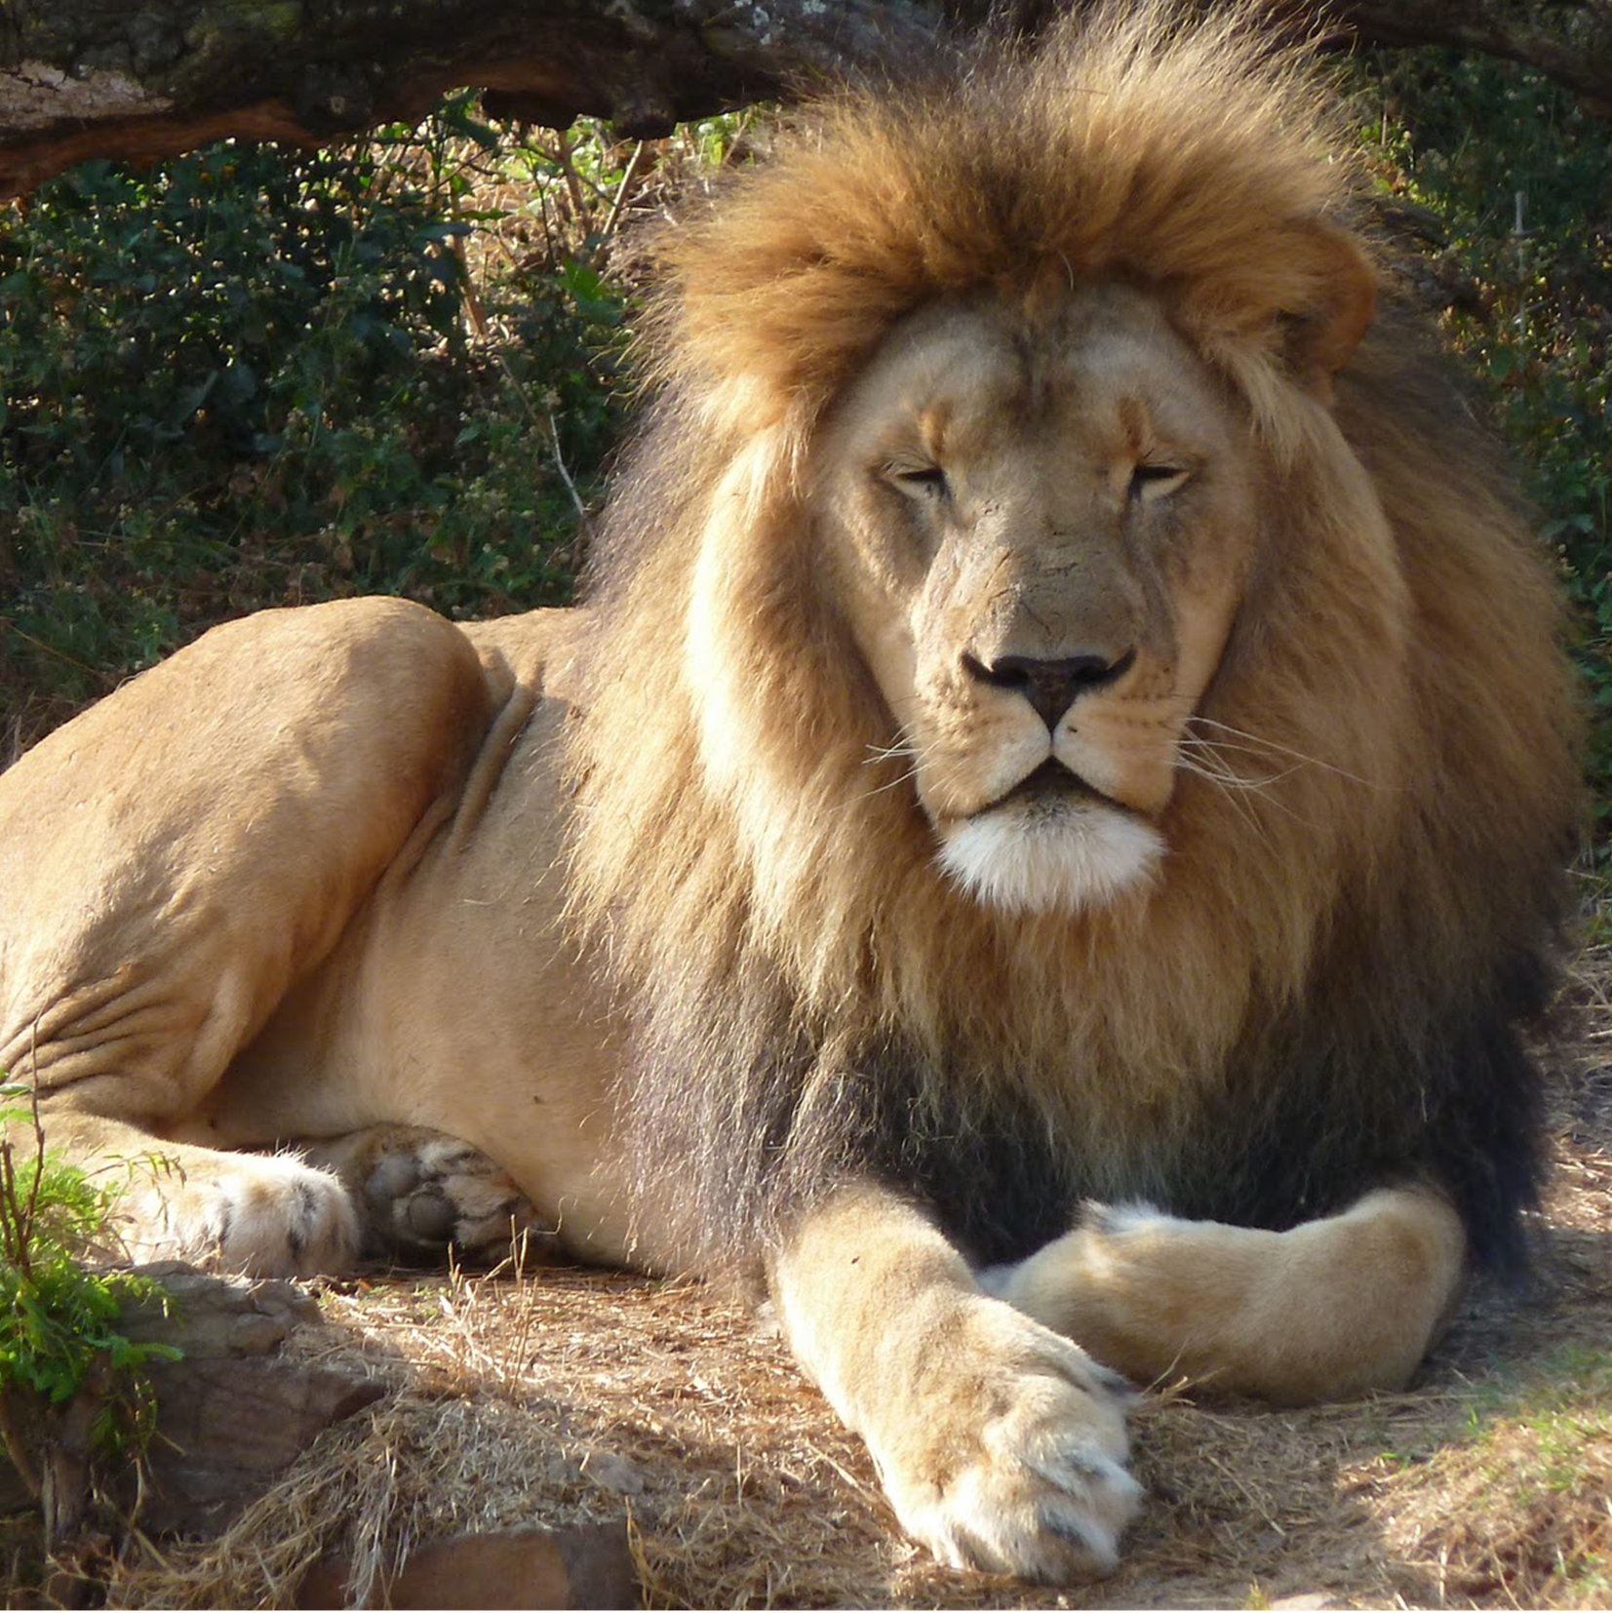
В чём особенность кормления львов и тигров в зоопарке южноафриканского города Претории?
А. Травоядные самки заходят к хищникам на обед.
Б. Корм закидывают в вольеры с помощью катапульты.
В. Еду прячут снаружи, среди посетителей, и пускают зверей на её поиски.

Slide 4
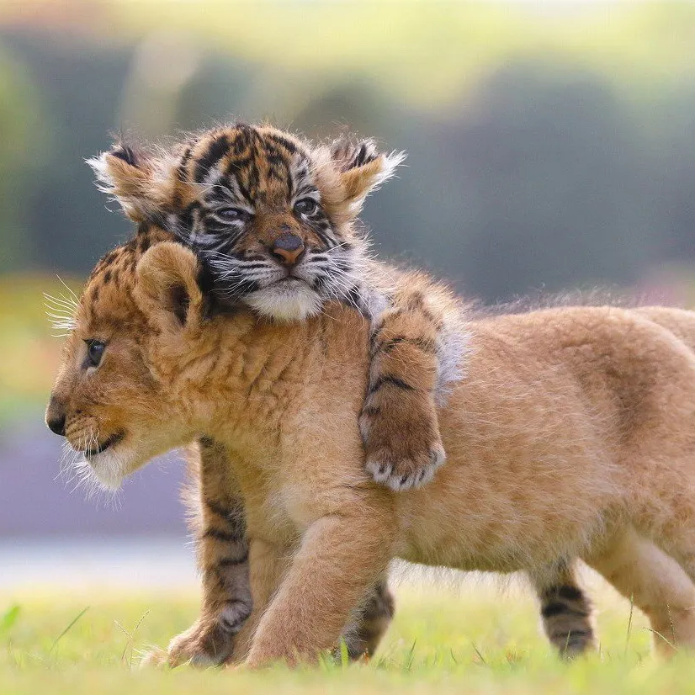
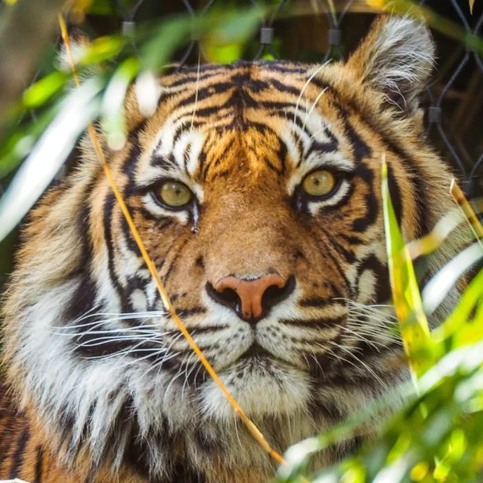
Правильный ответ Б:
Действительно, корм закидывают в вольер зоопарка Претории особой катапультой, для того чтобы сделать процесс кормления более зрелищными.

Slide 5
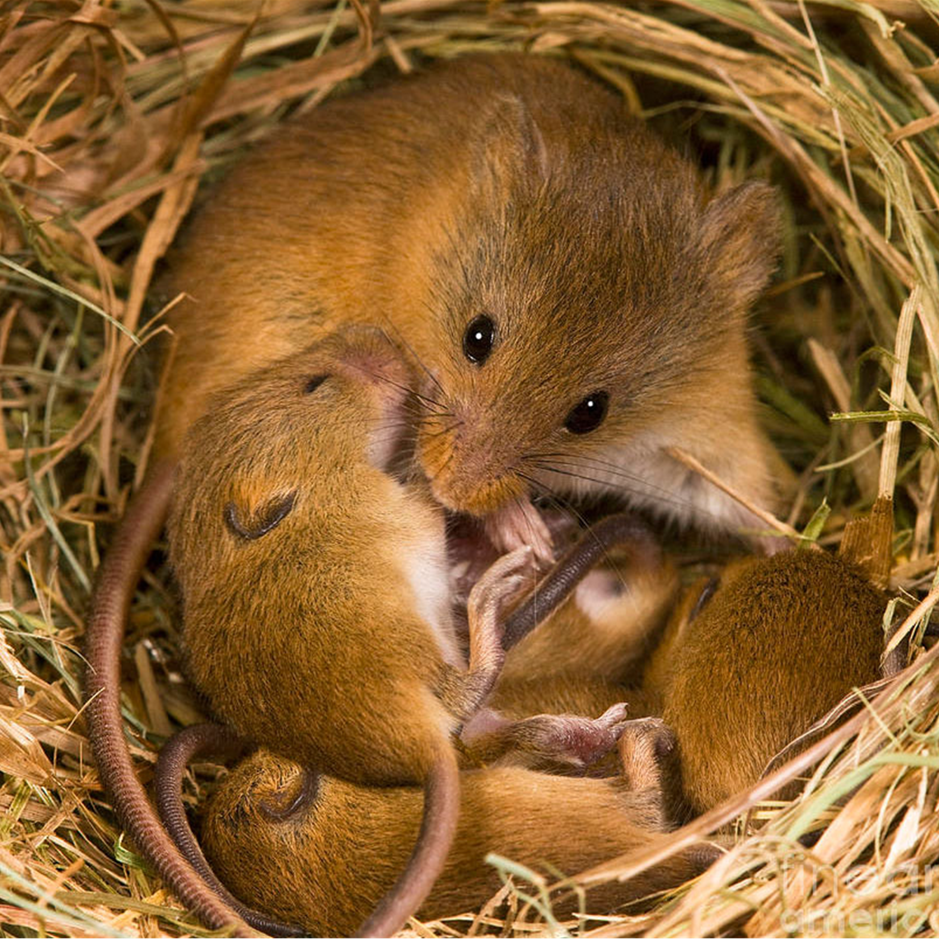
В чём польза для будущих мышат, если их беременная мама активно двигается и много бегает?
А. В результате мышата рождаются умнее, чем у менее активных мышек.
Б. Мышата появляются на свет с накаченными мышцами.
В. Шерсть у новорождённых мышат гораздо гуще в случае активности беременной мышки.

Slide 6
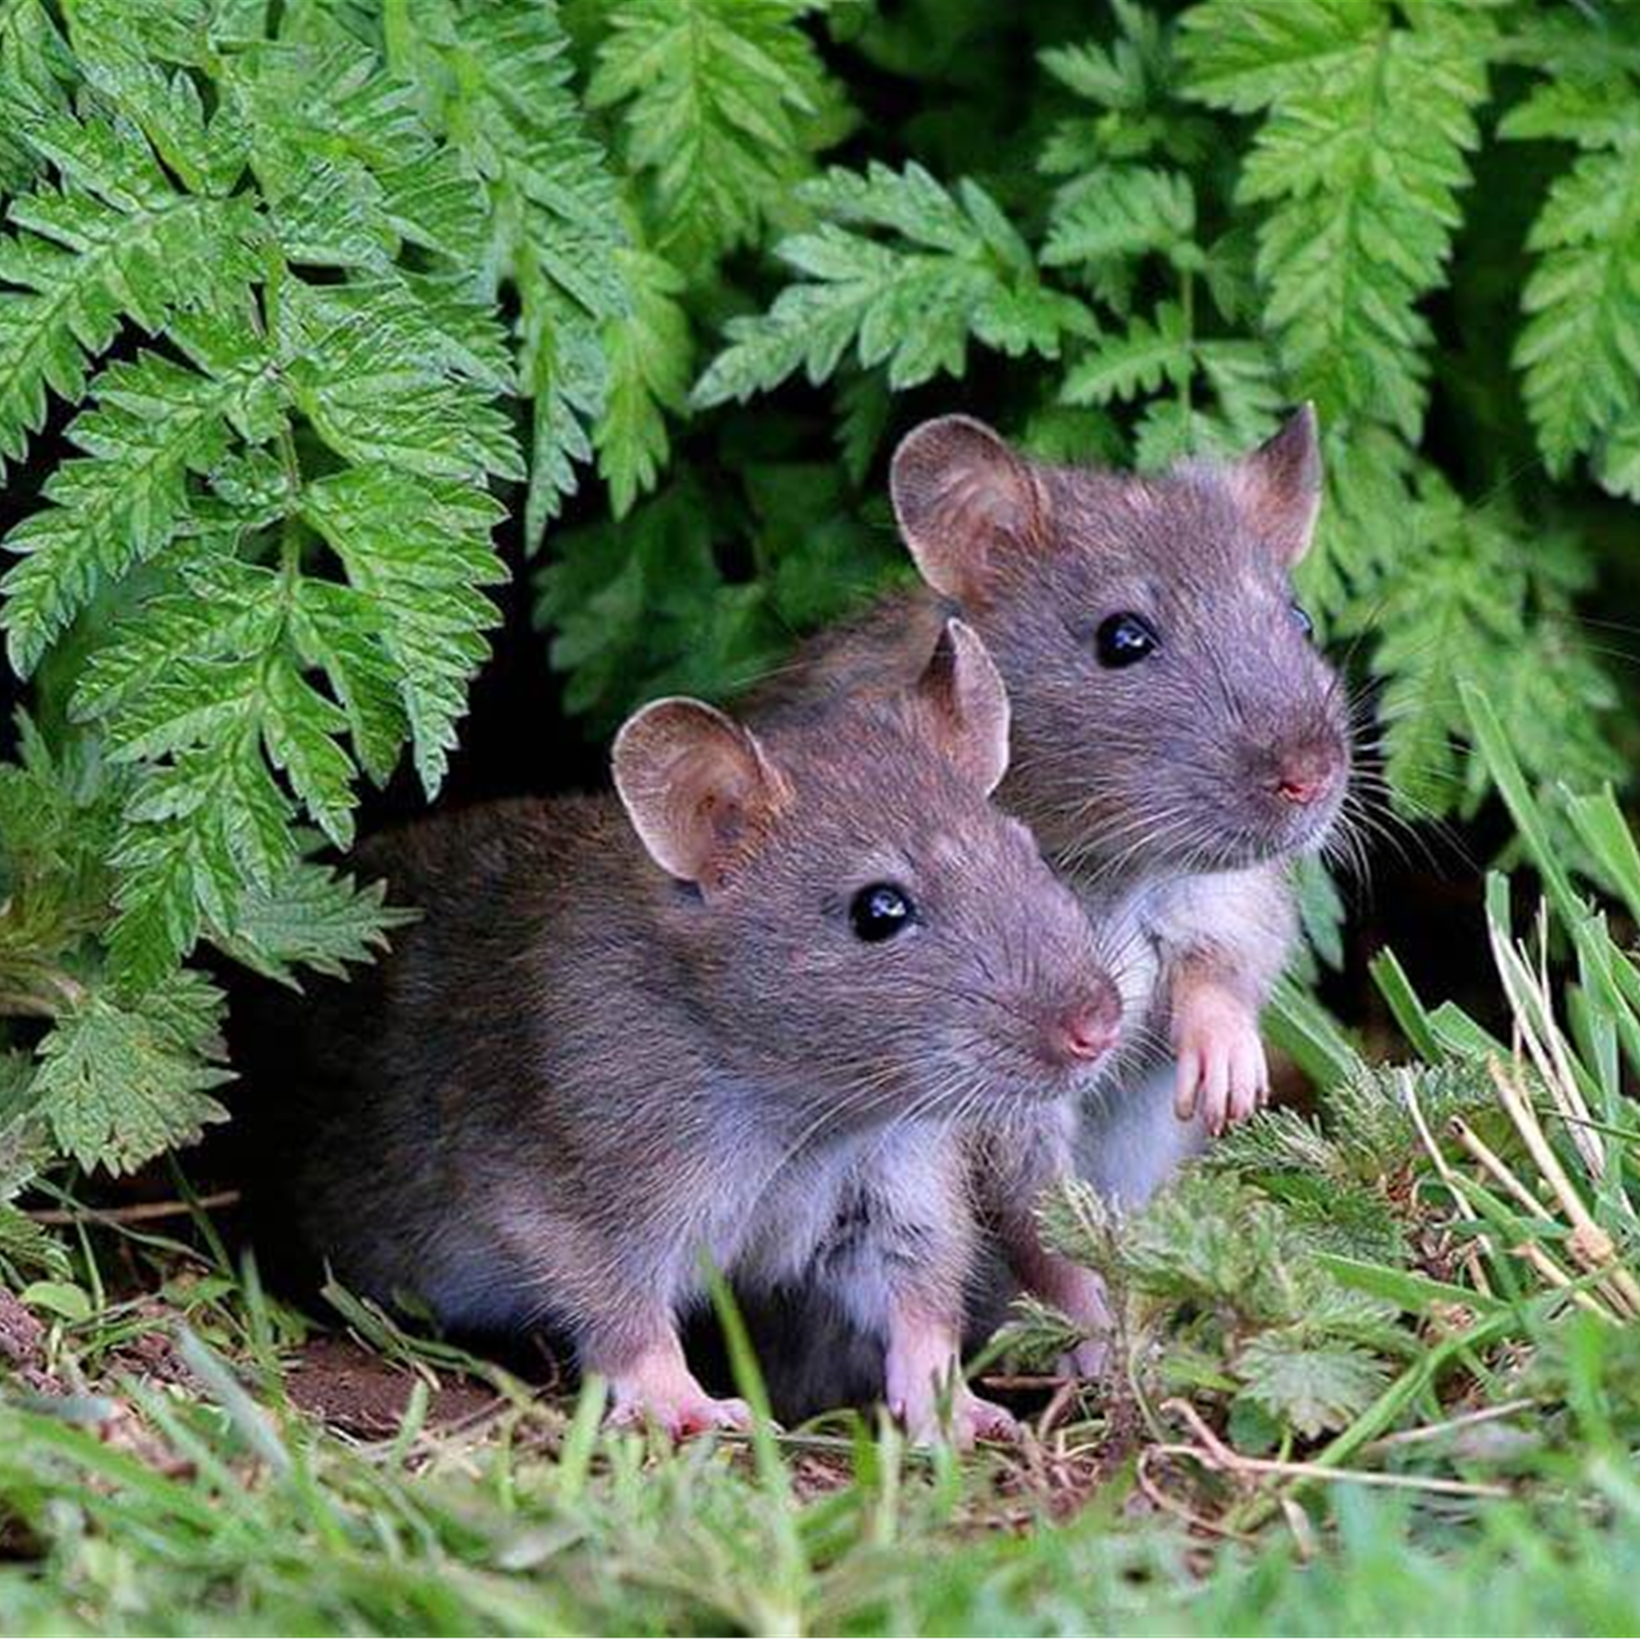
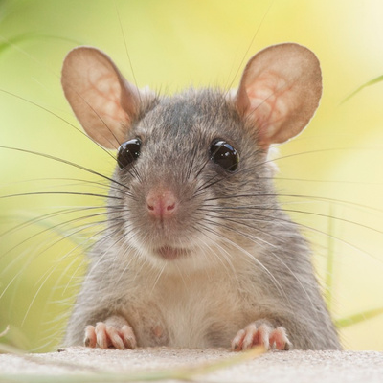
Правильный ответ А:
По исследованиям учёных, у мышат, чьи мамы тренировались на беговой дорожке во время беременности, лучше развивались нейронные связи в мозге. И такие мышата гораздо лучше других обучались различным навыкам.

Slide 7
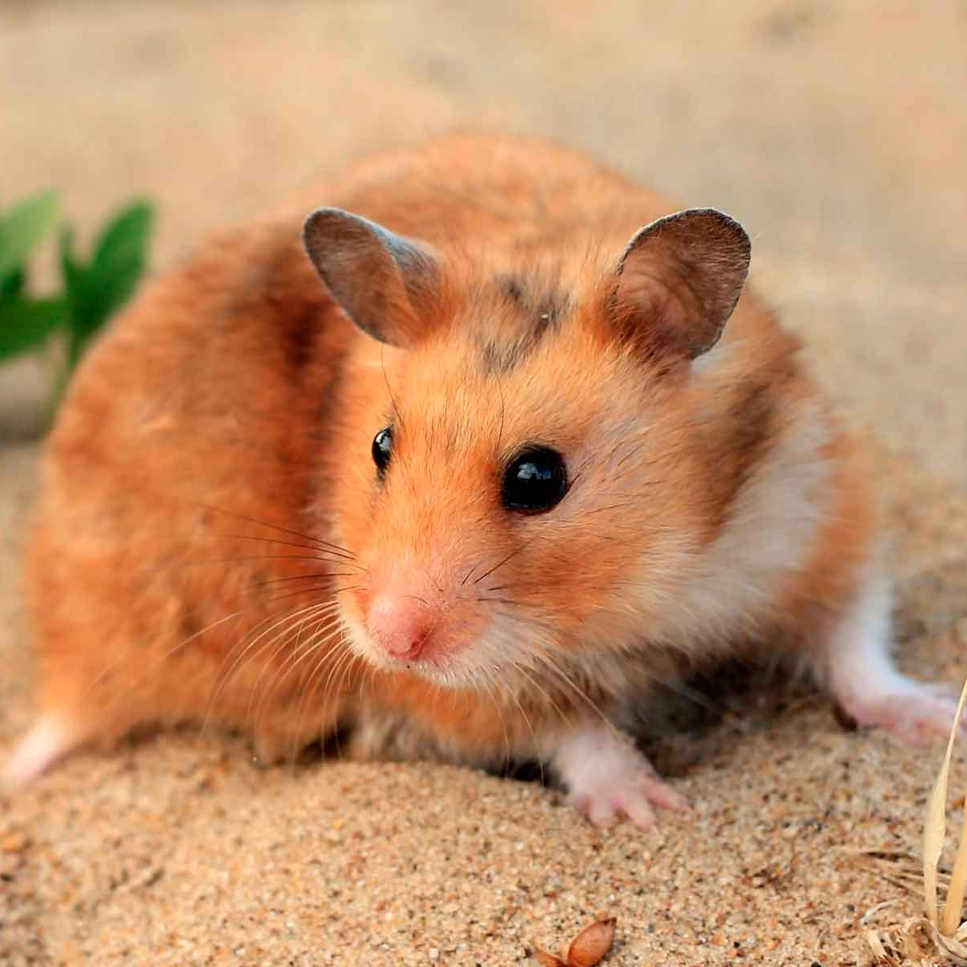
Что делает золотистый хомячок в случае стресса?
А. Активно ест и набирает вес.
Б. Полностью отказывается от пищи.
В. Старательно точит свои зубки о любые твёрдые предметы.

Slide 8
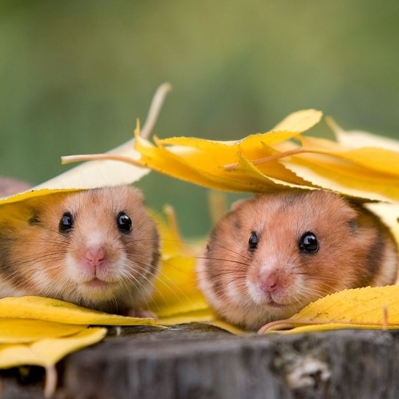
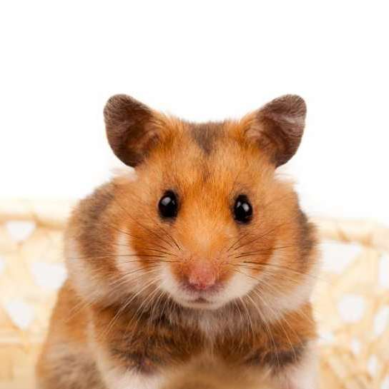
Правильный ответ А:
Хомяки, находясь в стрессовой ситуации, едят гораздо больше, чем их «расслабленные» сородичи, так что быстро толстеют.

Slide 9
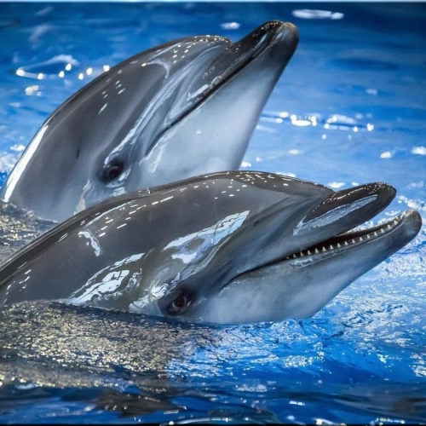
У больших афалин есть одна особенность, присуща только им и нам, людям. Какая?
А. Афалины изобрели собственный фасфуд из водорослей и морской соли.
Б. Афалины обращаются друг к другу по имени.
В. Афалины носят одежду, когда им холодно.

Slide 10
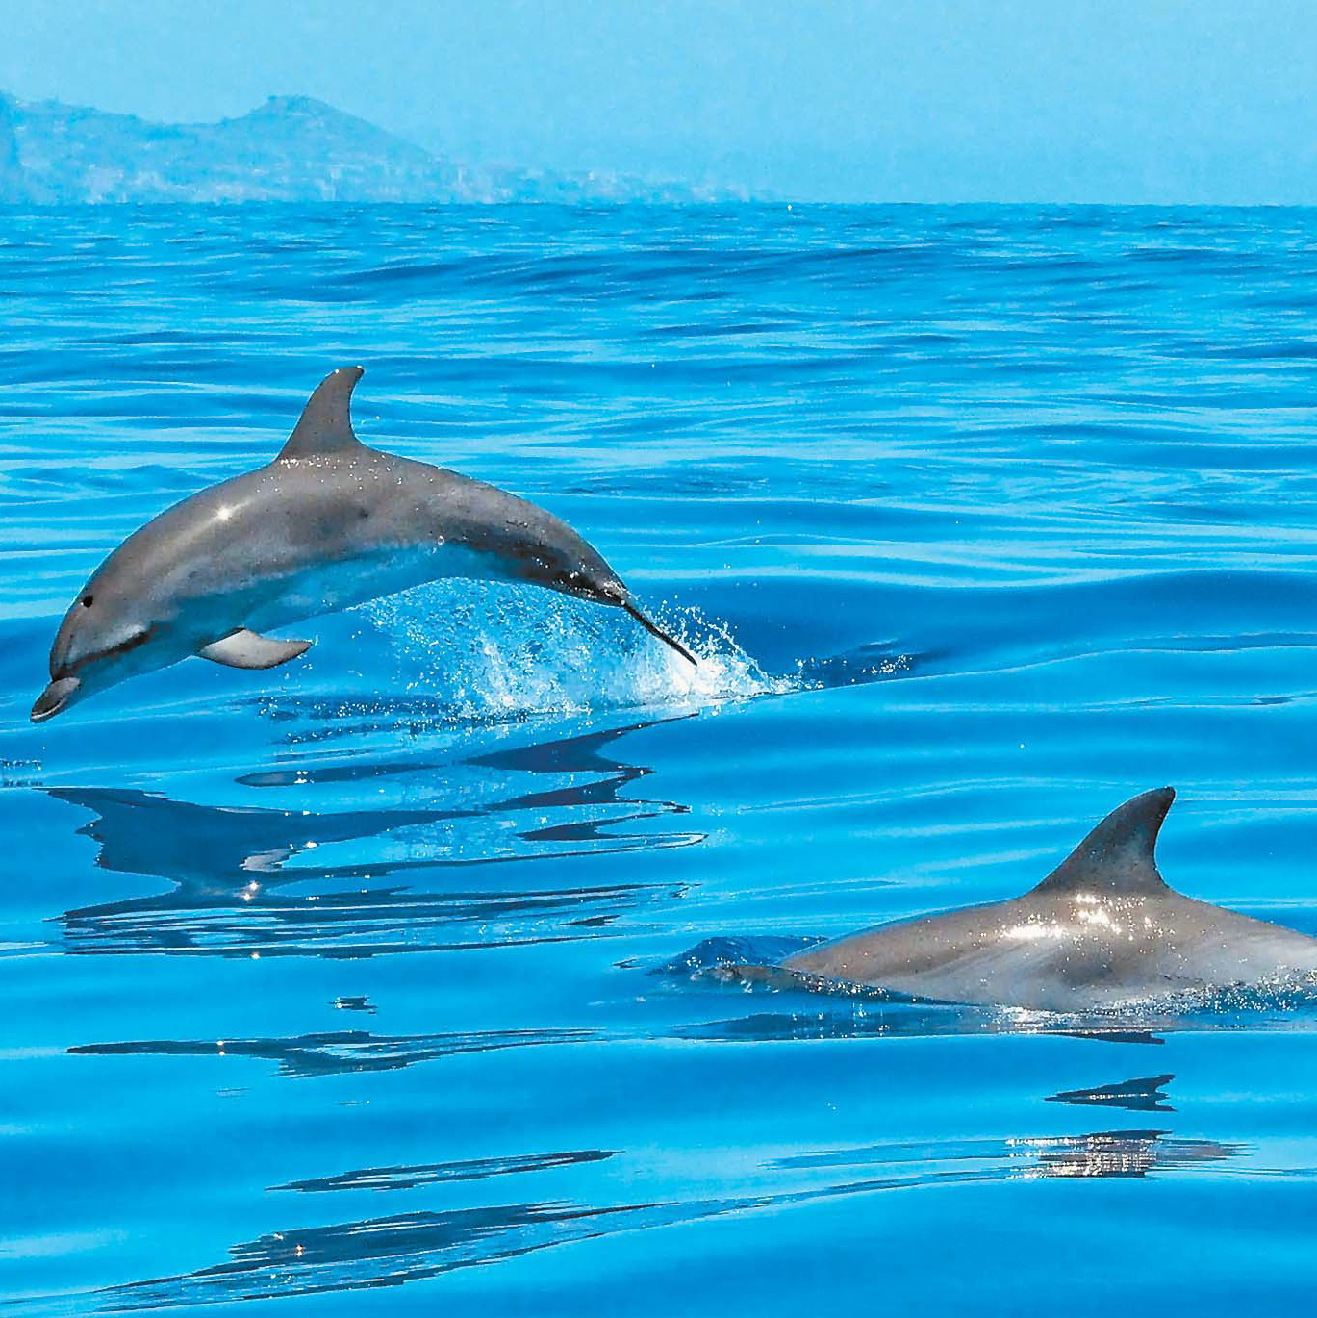
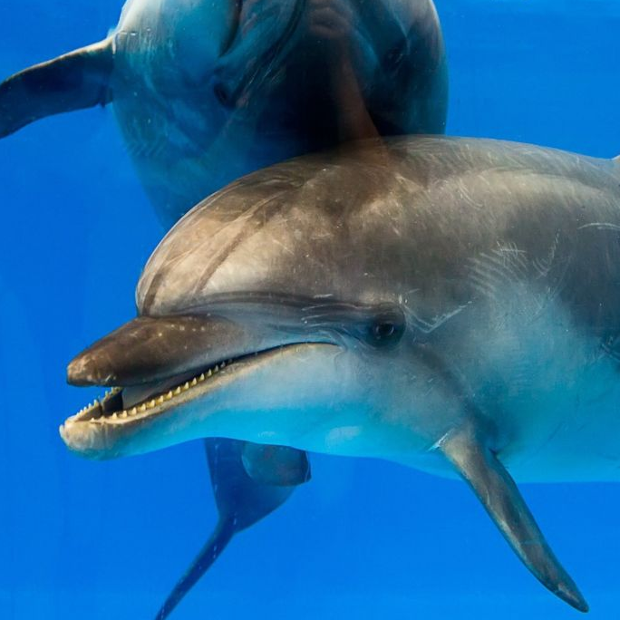
Правильный ответ Б:
Афалины общаются между собой с помощью особых свистящих сигналов. При этом у детёнышей дельфинов есть свой особенный индивидуальный сигнал. Именно под таким «именем» его запоминают окружающие и в последствии будут звать его этим сигналом.

